Slide 1
6,,В’’представляет
Мы за ЗОЖ

Slide 2
Мы на физкультуре

Slide 3
Наши математики

Slide 4
Мы туристы

Slide 5
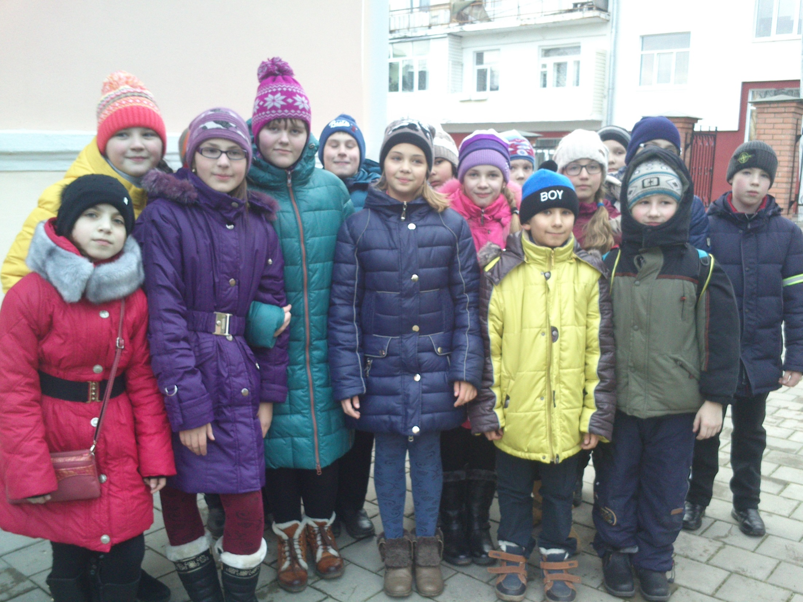

Slide 6
Озеленение класса – хорошо влияет на здоровье детей

Slide 7
Наш класс любит чистоту

Slide 8
Конец , а кто не курит молодец!!!

